Slide 1
Das Jahr und die Jahreszeiten.

Slide 2
Das Jahr besteht aus vier Jahreszeiten, zwölf Monate, zweiundfünfzig Wochen , dreihundertfünfundsechzig Tagen.

Slide 3
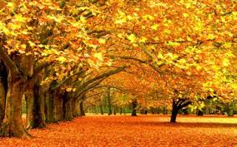
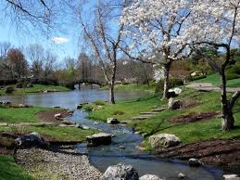
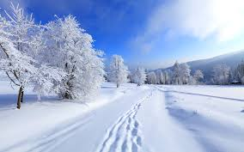

Jahreszeiten
Im Jahr gibt es vier Jahreszeiten es gibt
Winter, Frühling, Sommer, Herbst.

Slide 4
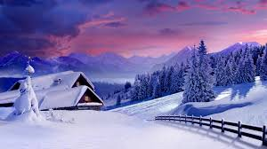
Winter
Der Winter ist eine der vier Jahreszeiten des Jahres zwischen Herbst und Frühling, der klimatischen Jahreszeit mit den niedrigsten Temperaturen für das gegebene Gebiet

Slide 5
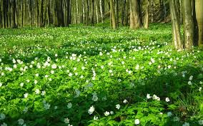
Frühling
Der Frühling ist eine der vier Jahreszeiten zwischen Winter und Sommer.

Slide 6

Sommer
Der Sommer ist eine der vier Jahreszeiten zwischen Frühling und Herbst mit der höchsten durchschnittlichen Tageslufttemperatur.

Slide 7
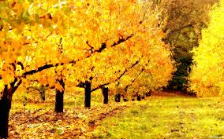
Herbst
Der Herbst ist eine der vier Jahreszeiten zwischen Sommer und Winter.

Slide 8
Alle vier Jahreszeiten bestehen aus zwölf Monaten Dezember, Januar, Februar, März, April, Mai, Juni, Juli, August, September, Oktober, November.

Slide 9

Wintermonate
Der Winter besteht aus drei Monaten,es gibt Dezember, Januar und Februar.

Slide 10

Frühlingsmonate
Frühling ist in drei Monate unterteilt, März, April, Mai.

Slide 11

Sommermonate
Der Sommer ist in drei Monate unterteilt Juni Juli August.

Slide 12
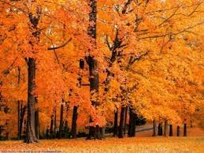
Herbstmonate
Im Herbst sind es drei Monate das ist September Oktober November.

Slide 13
Auch ein Jahr besteht aus Wochen im Jahr von fünfzehn zwei. Eine Woche besteht aus ihren Tagen in der Woche von sieben es gibt Montag, Dienstag, Mittwoch, Donnerstag, Freitag, Samstag, Sonntag.

Slide 14
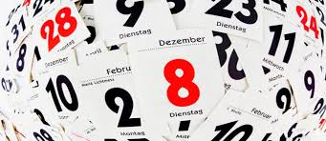
Montag, Dienstag, Mittwoch, Mittwoch, Freitag, sind Arbeitstage am Samstag und Sonntag anfänglich.

Slide 15
Danke für Aufmerksamkeit.
Schüler der 9. Klasse
Antoniv Andrij.

